Slide 1
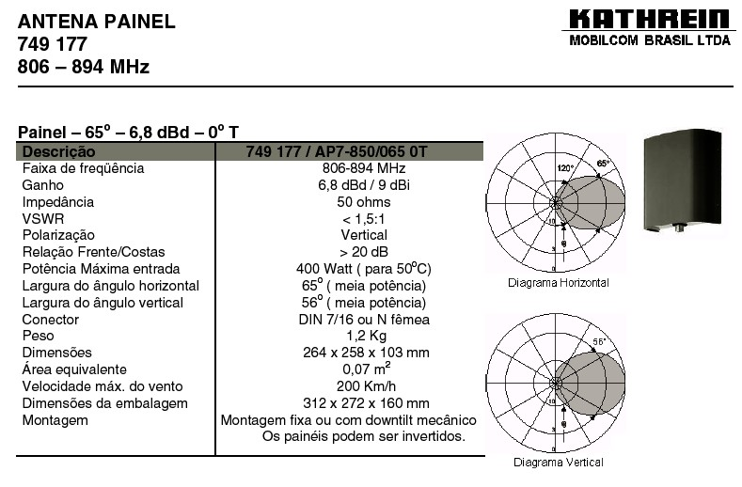
PARÂMETROS PRINCIPAIS DAS ANTENAS
Prof. Walter P. Carpes Jr. - UFSC

Slide 2
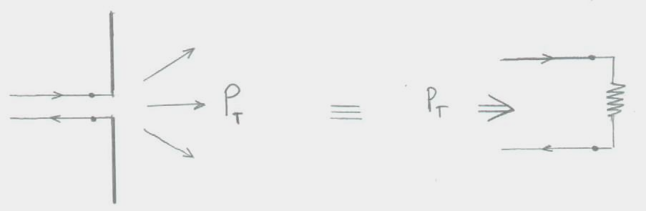
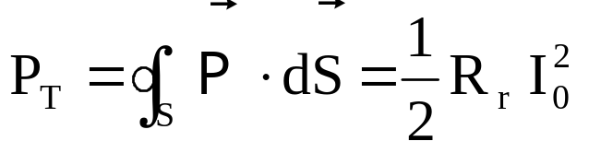
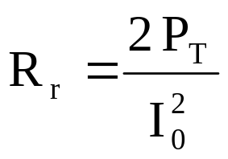
1 – Resistência de Radiação (R_{r}):
Resistência fictícia que dissipa uma potência igual à potência radiada pela antena.
R_{r}
Potência radiada pela antena = potência “dissipada” em R_{r}
Prof. Walter P. Carpes Jr. - UFSC

Slide 3
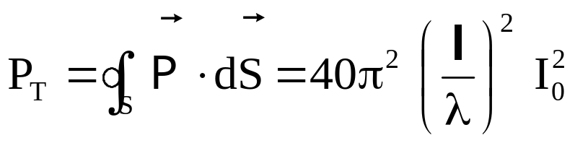
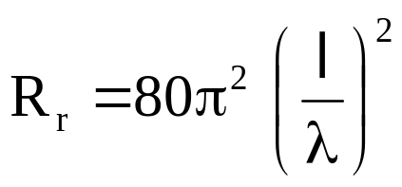
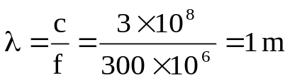

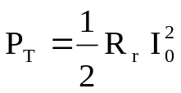
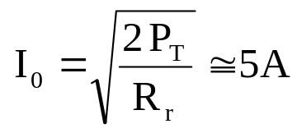
Exemplo:
Calcular a resistência de radiação do dipolo infinitesimal
[Ω]
Exercício: Calcular a resistência de radiação de um dipolo de 1 cm operando na frequência de 300 MHz. Calcular a corrente necessária para 1 W de potência radiada.
(l = λ/100)
Conclusão: antenas muito curtas são radiadores pouco eficientes.
Prof. Walter P. Carpes Jr. - UFSC

Slide 4
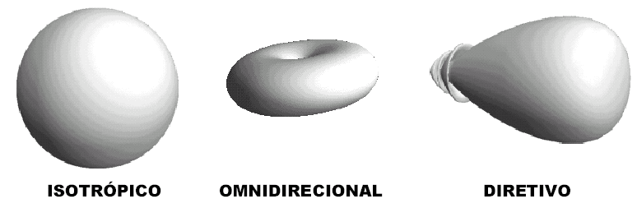
2 – Diagrama de Radiação:
Representação gráfica que mostra as propriedades de radiação (ou recepção) de uma antena em função de coordenadas espaciais;
Mostra a amplitude do campo elétrico ou da potência radiada (ou recebida) em função dos ângulos θ e φ na região de campo distante.
Exemplos:
Prof. Walter P. Carpes Jr. - UFSC

Slide 5
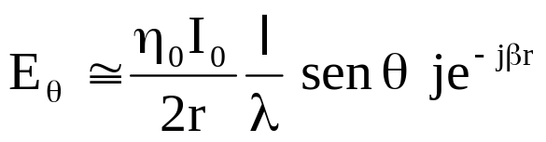
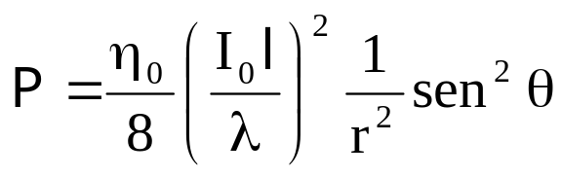
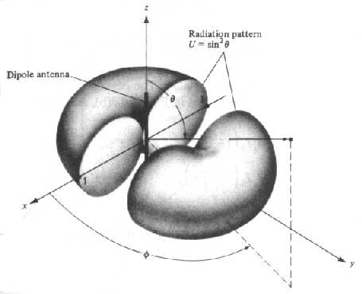
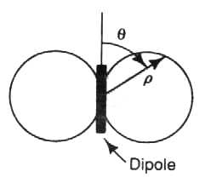
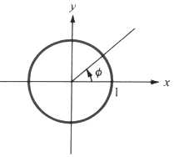
Exemplo 1: dipolo infinitesimal
Diagrama 3D:
Diagramas 2D:
Plano vertical:
Plano horizontal:
Prof. Walter P. Carpes Jr. - UFSC

Slide 6
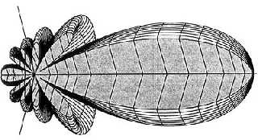
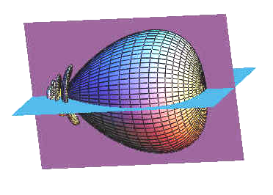
Exemplo 2: antenas diretivas
Neste caso, observa-se que a antena radia preferencialmente numa direção bem definida, radiando bem menos em outras direções;
Esse tipo de antena é usado em enlaces ponto a ponto de micro-ondas e em comunicações via satélite, por exemplo.
Prof. Walter P. Carpes Jr. - UFSC

Slide 7
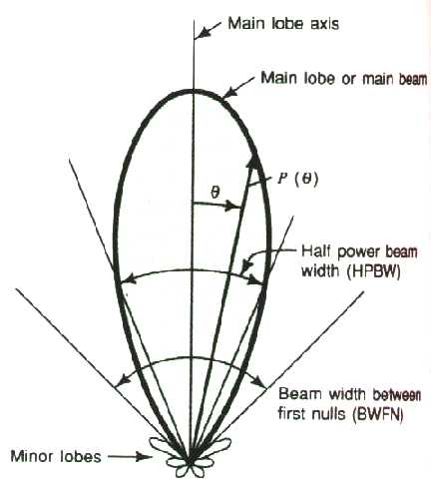
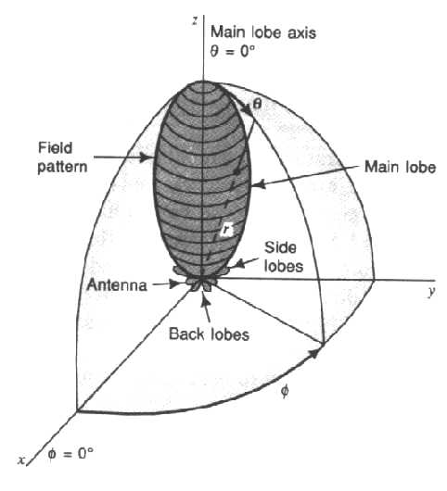

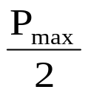
CARACTERÍSTICAS PRINCIPAIS DOS DIAGRAMAS DE RADIAÇÃO:
Diagrama 3D:
Diagrama 2D:
Prof. Walter P. Carpes Jr. - UFSC

Slide 8
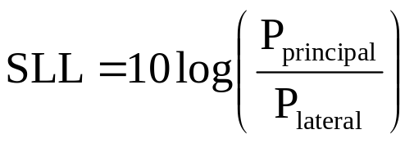
lobo ou feixe principal: feixe do diagrama que aponta na direção de máxima radiação;
lobo menor: qualquer outro lobo que não seja o principal.
Os lobos laterais geralmente designam os lobos menores que ocupam o mesmo hemisfério do lobo principal e os lobos posteriores usualmente referem-se àqueles que ocupam o hemisfério na direção oposta à do lobo principal;
Lobos menores geralmente representam radiação em direções indesejadas (ou captação de interferências) e devem ser minimizados;
nível de lobo lateral (SLL, de “Side Lobe Level”): razão entre a amplitude do lobo principal e a amplitude do maior lobo lateral:
[dB]
Prof. Walter P. Carpes Jr. - UFSC

Slide 9
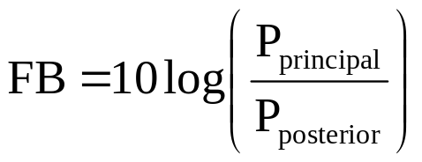
largura de feixe de meia potência ou ângulo de abertura (HPBW, de “Half Power Beam Width”): abertura angular definida pelos feixes nos quais a potência radiada é metade do valor de potência na direção de máxima radiação. É também conhecida como largura de feixe de 3 dB;
- a largura de feixe é definida para um plano apenas. Assim, certas antenas possuirão várias larguras de feixe correspondentes a diferentes cortes no diagrama tridimensional.
largura de feixe entre os primeiros nulos (FNBW, de “Beam Width between First Nulls”): abertura angular definida pelos primeiros nulos adjacentes ao lobo principal;
relação frente-costas (FB, de “Front to Back Ratio”): razão entre a amplitude do lobo principal e a do lobo posterior diametralmente oposto:
[dB]
Prof. Walter P. Carpes Jr. - UFSC

Slide 10
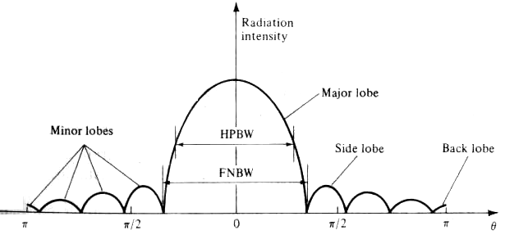
REPRESENTAÇÕES ALTERNATIVAS DOS DIAGRAMAS DE RADIAÇÃO
diagramas em coordenadas retangulares:
Prof. Walter P. Carpes Jr. - UFSC

Slide 11
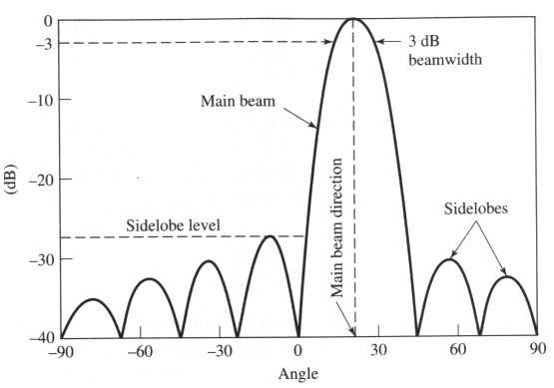
Prof. Walter P. Carpes Jr. - UFSC

Slide 12
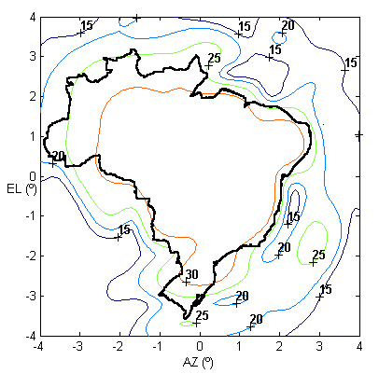
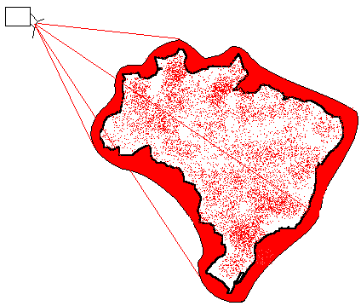
diagrama de radiação em curvas de contorno (footprints):
Mostra as curvas de contorno da potência recebida na região de cobertura.
Prof. Walter P. Carpes Jr. - UFSC

Slide 13
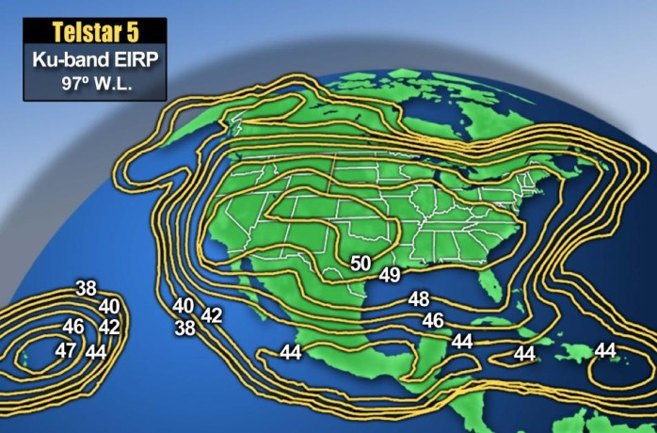
Prof. Walter P. Carpes Jr. - UFSC

Slide 14
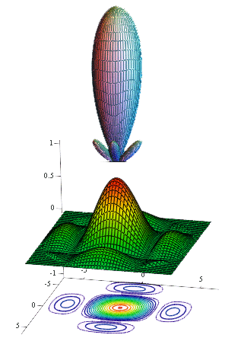
INTERCONEXÃO ENTRE OS TRÊS TIPOS DE DIAGRAMA
Polar:
Retangular:
Footprint:
Prof. Walter P. Carpes Jr. - UFSC

Slide 15
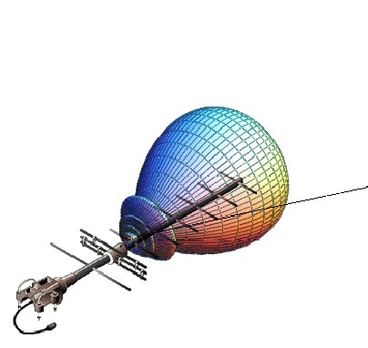
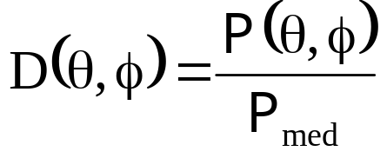
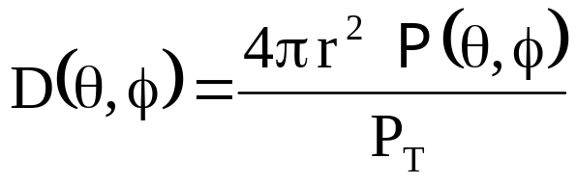
3 – Ganho diretivo:
Indica a capacidade da antena de direcionar a potência radiada em uma dada direção (definida pelos ângulos θ e φ);
É calculado como a razão entre densidade de potência radiada na direção (θ, φ) e o valor médio da densidade de potência:
Como P_{med} = P_{T}/(4πr²), tem-se:
Prof. Walter P. Carpes Jr. - UFSC

Slide 16
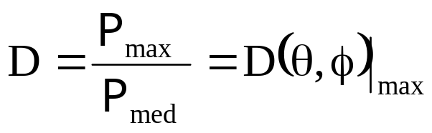
Diretividade (D):
Medida da “focalização” do lobo principal;
Corresponde ao ganho diretivo máximo: a razão entre a densidade de potência na direção de máxima radiação e a densidade de potência média:
Prof. Walter P. Carpes Jr. - UFSC

Slide 17
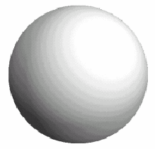
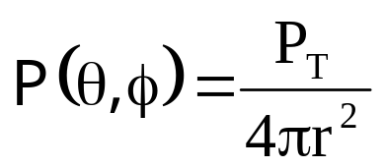
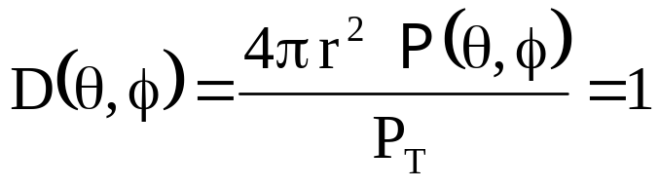
Exemplo 1: Antena Isotrópica
Diretividade: D = 1 ou D = 10 log 1 = 0 dBi
A antena isotrópica não tem qualquer propriedade direcional. Portanto, sua diretividade é a mais baixa possível (D = 1 ou 0 dBi).
Prof. Walter P. Carpes Jr. - UFSC

Slide 18
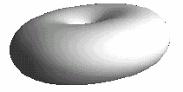
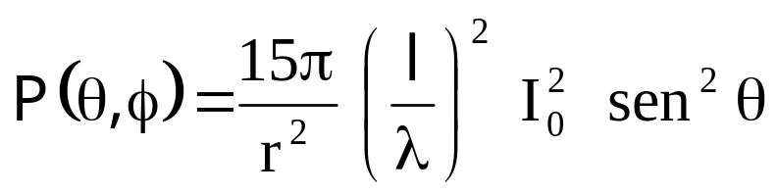
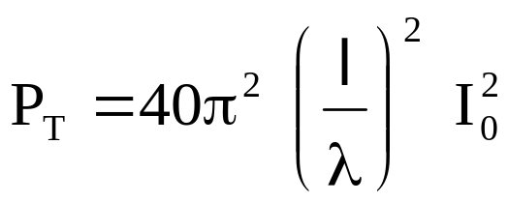
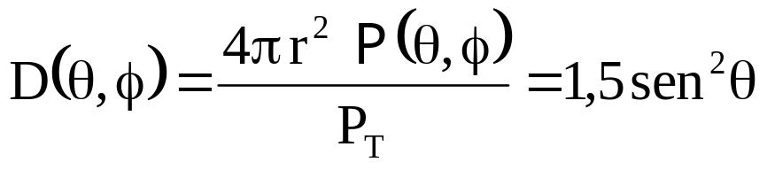
Exemplo 2: Dipolo Infinitesimal
e
Portanto:
O ganho diretivo máximo ocorre para θ = 90°.
Diretividade: D = 1,5 ou D = 10 log 1,5 = 1,76 dBi
Prof. Walter P. Carpes Jr. - UFSC

Slide 19
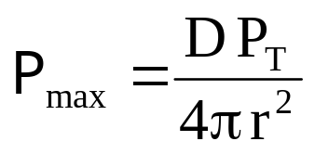
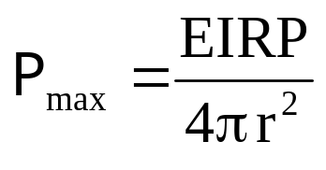
POTÊNCIA EQUIVALENTE ISOTRÓPICA RADIADA
Para uma antena qualquer, a densidade de potência radiada na direção de ganho diretivo máximo é dada por:
ou
EIRP = DP_{T}
potência equivalente isotrópica radiada
(“Effective Isotropic Radiated Power”)
Prof. Walter P. Carpes Jr. - UFSC

Slide 20
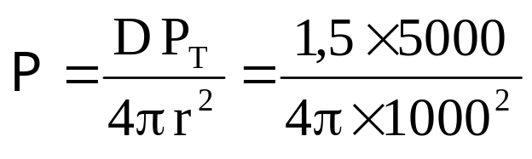

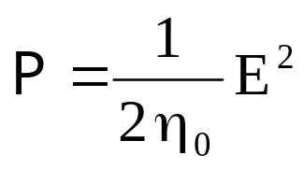
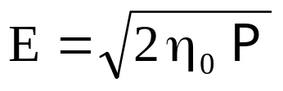
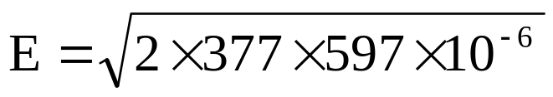

Exercício 1: Um dipolo infinitesimal transmite uma potência de 5 kW. Calcular a densidade de potência e o campo elétrico a 1 km da antena na direção de máxima radiação.
EIRP = 1,5 × 5000 = 7500 W
Mas para uma onda no espaço livre:
Assim:
Prof. Walter P. Carpes Jr. - UFSC

Slide 21
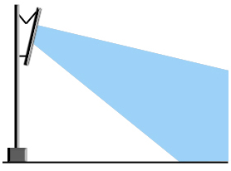
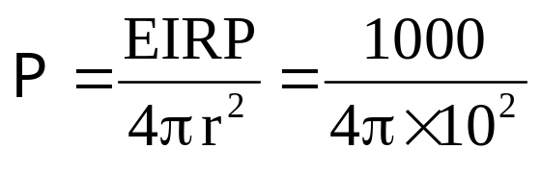

Exercício 2: Uma antena numa estação radiobase (ERB) transmite uma potência EIRP de 1000 W. Calcular a densidade de potência a 10 m da antena na direção de máxima radiação.
Observação: O limite máximo de densidade de potência recomendado pela OMS e adotado pela ANATEL para exposição de seres humanos (grande público) nas frequências de telefonia celular é igual a 435 μW/cm². Esse valor já inclui um fator de segurança igual a 40, ou seja, mesmo um valor 40 vezes maior que o limite recomendado não produz aquecimento relevante das células, não tendo portanto efeitos nocivos comprovados sobre os tecidos biológicos.
Prof. Walter P. Carpes Jr. - UFSC

Slide 22
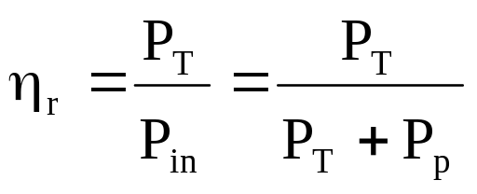

4 – Ganho de potência (G):
A definição de diretividade não leva em conta as perdas ôhmicas na antena;
Para considerar essas perdas, utiliza-se o ganho de potência (ou simplesmente ganho) da antena.
O ganho é definido como o produto da diretividade (D) pelo rendimento ou eficiência de radiação (η_{r}):
com
(0 ≤ η ≤ 1)
P_{T} = potência total radiada;
P_{p} = potência perdida por efeito Joule na antena (perdas ôhmicas);
P_{in} = P_{T} + P_{p} = potência total fornecida à antena.
Prof. Walter P. Carpes Jr. - UFSC

Slide 23
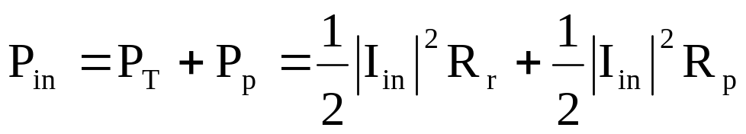
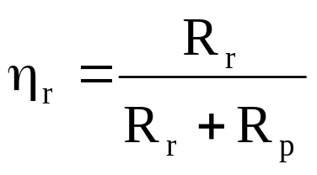
A eficiência de radiação também pode ser calculada usando as resistências da antena:
R_{r} = resistência de radiação;
R_{p} = resistência ôhmica;
I_{in} = corrente de pico nos terminais de entrada da antena.
Para uma antena sem perdas (R_{p} = 0, η = 1):
ganho = diretividade
Prof. Walter P. Carpes Jr. - UFSC

Slide 24

5 – Polarização:
Definida como “a polarização da onda radiada pela antena”;
A polarização indica a direção do campo elétrico da onda radiada, geralmente na direção de máxima radiação.
Seja o campo elétrico de uma onda que se propaga no sentido +z:
No caso mais geral, a extremidade do vetor campo elétrico descreve uma elipse no plano xy à medida que a onda se propaga.
Prof. Walter P. Carpes Jr. - UFSC

Slide 25


PARÂMETROS DA ELIPSE DE POLARIZAÇÃO
Razão axial (AR, de“Axial ratio”):
(1 ≤ AR < ∞)
Ângulo de inclinação (“Tilt angle”):
Prof. Walter P. Carpes Jr. - UFSC

Slide 26




TIPOS DE POLARIZAÇÃO
Polarização linear: o vetor campo elétrico aponta sempre na mesma direção à medida que a onda se propaga.
Condição: δ = 0
Prof. Walter P. Carpes Jr. - UFSC

Slide 27






Casos particulares de polarização linear
Polarização horizontal (HP):
Polarização vertical (VP):
Prof. Walter P. Carpes Jr. - UFSC

Slide 28




Exemplos de antenas com polarização linear
dipolos
Log-periódica
monopolo
Log-periódica
Prof. Walter P. Carpes Jr. - UFSC

Slide 29




yagi-uda
“planoterra”
corneta
antena “patch”
Prof. Walter P. Carpes Jr. - UFSC

Slide 30


Polarização circular: o vetor campo elétrico descreve numa circunferência no plano xy à medida que a onda se propaga.
Condições: E₁ = E₂ e δ = ±90
Polarização circular direita (RHCP): δ = -90
Polarização circular esquerda (LHCP): δ = +90
Prof. Walter P. Carpes Jr. - UFSC

Slide 31




Exemplos de antenas com polarização circular
helicoidal
transmissão FM
Yagi-uda
transmissão FM
Prof. Walter P. Carpes Jr. - UFSC

Slide 32

“Antena evolutiva” (Nasa, ≅ 8 GHz)
Prof. Walter P. Carpes Jr. - UFSC

Slide 33


Fator de casamento de polarização (PMF)
A polarização da antena receptora nem sempre é a mesma da onda recebida, caracterizando um descasamento de polarização;
A quantidade de potência que a antena extrai da onda recebida não será máxima devido a tal descasamento.
ψ_{p} = ângulo entre as direções de polarização
da onda recebida e da antena receptora
0 ≤ PMF ≤ 1
Em decibéis:
Prof. Walter P. Carpes Jr. - UFSC

Slide 34






Exemplos:
a) ψ_{p} = 0° ⇒ antena “casada” (ou alinhada com a onda): PMF = 1 ⇒ P_{rec} = P_{máx};
b) 0 < ψ_{p} < 90° ⇒ descasamento parcial: 0 < PMF < 1 ⇒ 0 < P_{rec} < P_{máx};
c) ψ_{p} = 90° ⇒ descasamento total (polarizações ortogonais): PMF = 0 ⇒ P_{rec} = 0.
a)
b)
c)
Prof. Walter P. Carpes Jr. - UFSC

Slide 35

Tabela de rejeição de polarização (igual a -PMF_{dB})
Prof. Walter P. Carpes Jr. - UFSC

Slide 36

POLARIZAÇÃO CRUZADA
Polarização ortogonal que é excitada de forma indesejável devido às deformidades construtivas da antena;
Parâmetro de grande importância em alguns sistemas, pois esse “vazamento” de polarização pode causar interferências nas comunicações;
Em polarização linear, a polarização cruzada (cross-polarization) corresponde à polarização numa direção perpendicular à direção de polarização principal (co-polarization);
Em polarização circular, a polarização cruzada ocorre entre as polarizações direita e esquerda;
Em transmissões via satélite, os valores mínimos de discriminação (ou isolamento) de polarização cruzada são definidos por normas (por exemplo, 30 dB).
Nível de polarização cruzada (CP):
Prof. Walter P. Carpes Jr. - UFSC

Slide 37






Exemplo: Uma onda propagando-se no ar tem campo elétrico dado por:
[V/m]
Calcule a densidade de potência associada à onda;
Supondo que a polarização principal esteja associada à direção vertical, calcule o nível de polarização cruzada.
Solução:
Amplitude total do campo:
Densidade de potência:
Obs.:
Nível de polarização cruzada:
Prof. Walter P. Carpes Jr. - UFSC

Slide 38


transdutor ortomodal (“orthomode”) = dispositivo com guias de ondas para separação de sinais com polarizações ortogonais (H e V).
Refletor parabólico e alimentador
Alimentador e “orthomode”
Prof. Walter P. Carpes Jr. - UFSC

Slide 39


“polar rotor” = Dispositivo usado para captar e selecionar os sinais de diferentes polarizações (V ou H). Pode ser mecânico ou magnético.
“Ku Wideband Polarotor”
“The Ku Wideband Polarotor combines Chaparral's patented probe and reliable servo motor for excellent reception of both horizontal and vertical polarities.”
Prof. Walter P. Carpes Jr. - UFSC

Slide 40

6 – Abertura efetiva:
Antena receptora: usada para captar uma onda eletromagnética e dela extrair potência, a qual será fornecida aos circuitos de recepção;
Uma antena receptora, independentemente de sua forma física, pode ser vista como uma abertura que extrai potência da onda recebida.
A abertura efetiva (ou área efetiva) de uma antena é definida como a razão entre a potência recebida ou captada pela antena (P_{R}) e a densidade de potência nela incidente (P):
[m²]
Quanto maior a abertura efetiva de uma antena, maior será sua capacidade de extrair potência da onda recebida.
Prof. Walter P. Carpes Jr. - UFSC

Slide 41



Relação entre a abertura efetiva e a abertura física
Para antenas de abertura (cornetas, por exemplo) ou refletores, a abertura efetiva (A_{e}) e a abertura física estão relacionadas conforme abaixo:
0 ≤ ε_{ab} ≤ 1
ε_{ab} é a eficiência de abertura, que indica quão eficientemente a abertura física da antena é utilizada;
A eficiência ε_{ab} depende da distribuição dos campos na abertura da antena. Para uma distribuição uniforme, ε_{ab} = 1;
Tipicamente, cornetas têm eficiência de abertura entre 0,3 a 0,9 e antenas refletoras entre 0,5 a 0,8.
Prof. Walter P. Carpes Jr. - UFSC

Slide 42



Relação entre a abertura efetiva e o ganho
Para qualquer antena:
Desta forma, para antenas de abertura e refletoras, tem-se:
Conclusão: Antenas de alto ganho devem ter grandes dimensões.
Prof. Walter P. Carpes Jr. - UFSC

Slide 43






Exemplo: Uma antena parabólica operando em 2 GHz tem ε_{ab} = 0,5. Calcular o raio de sua abertura (circular) para que seu ganho seja de 40 dBi.
Solução:
Ganho:
Comprimento de onda:
Abertura efetiva:
Abertura física:
Raio da abertura:
Prof. Walter P. Carpes Jr. - UFSC

Slide 44

7 – Impedância de entrada:
Impedância que a antena apresenta à linha de transmissão a qual é conectada (impedância “vista” nos terminais da antena).
Prof. Walter P. Carpes Jr. - UFSC

Slide 45
O conhecimento da impedância da antena é de fundamental importância, pois o casamento de impedâncias e a eficiência da transferência de energia do transmissor para antena (ou da antena para o receptor) dependem diretamente da impedância da antena.
Circuitos equivalentes
Antena transmissora
Antena receptora
Z_{A}
LT
≡
+
LT
≡
Z_{A}
_
V_{th}
antena
antena
Prof. Walter P. Carpes Jr. - UFSC

Slide 46


Impedância da antena:
A parte resistiva R_{A} está associada à potência média fornecida à antena (na transmissão);
No caso mais geral, uma parte desta potência corresponde à potência radiada (P_{T}) enquanto que a parcela restante corresponde à potência dissipada sob forma de calor devido às perdas ôhmicas na antena (P_{p}).
Assim:
A parte reativa X_{A} está associada à potência reativa na região próxima à antena;
Objetos próximos podem alterar a impedância de entrada de uma antena caso haja acoplamento eletromagnético entre eles.
Prof. Walter P. Carpes Jr. - UFSC

Slide 47

Variação da impedância da antena com a frequência
Um antena é dita ressonante quando sua impedância de entrada é puramente real (resistiva).
Prof. Walter P. Carpes Jr. - UFSC

Slide 48
8 – Largura de banda:
Faixa de frequências dentro da qual uma antena opera corretamente, com pouca variação de seus parâmetros;
Quanto maior a largura de banda de uma antena, maior a sua capacidade de transmitir e receber sinais de diferentes frequências.
Dependendo das necessidades de operação do sistema no qual a antena é utilizada, a largura de banda será limitada por um ou vários dos seguintes fatores: impedância de entrada, ganho, largura de feixe, posição do lobo principal, nível dos lobos secundários e polarização;
Por exemplo, quando especificado o máximo coeficiente de onda estacionária (VSWR) permissível, o fator preponderante é a impedância de entrada.
Prof. Walter P. Carpes Jr. - UFSC

Slide 49




Variação do diagrama de radiação com a frequência (exemplo 1: dipolo)
Prof. Walter P. Carpes Jr. - UFSC

Slide 50

Variação do diagrama de radiação com a frequência (exemplo 2)
Prof. Walter P. Carpes Jr. - UFSC

Slide 51

Variação do VSWR com a frequência
Prof. Walter P. Carpes Jr. - UFSC

Slide 52

Variação da Perda de Retorno com a frequência
Prof. Walter P. Carpes Jr. - UFSC

Slide 53
Maneiras de exprimir a largura de banda
Antenas de banda estreita: neste caso, em que a largura de banda é bem menor que a frequência central de operação, a largura de banda é geralmente expressa sob forma percentual:
Exemplo: Para uma antena que opera satisfatoriamente entre 195 MHz e 205 MHz (frequência central = 200 MHz), a largura de banda é de 5%.
[(205-195)/200 = 0,05]
Antenas de banda larga: quando a frequência superior for igual ou maior que o dobro da frequência inferior, a largura de banda é geralmente expressa pela razão entre estas frequências:
Exemplo: Para uma antena que opera satisfatoriamente entre 6 MHz e 30 MHz, a largura de banda é de 5:1.
[30/6 = 5]
Prof. Walter P. Carpes Jr. - UFSC

Slide 54


Prof. Walter P. Carpes Jr. - UFSC

Slide 55
EXEMPLO DE FOLHA DE CATÁLOGO
Prof. Walter P. Carpes Jr. - UFSC

Slide 56

EXEMPLO DE FOLHA DE CATÁLOGO
Prof. Walter P. Carpes Jr. - UFSC

Slide 57

DOWNTILT
Prof. Walter P. Carpes Jr. - UFSC

